Slide 1
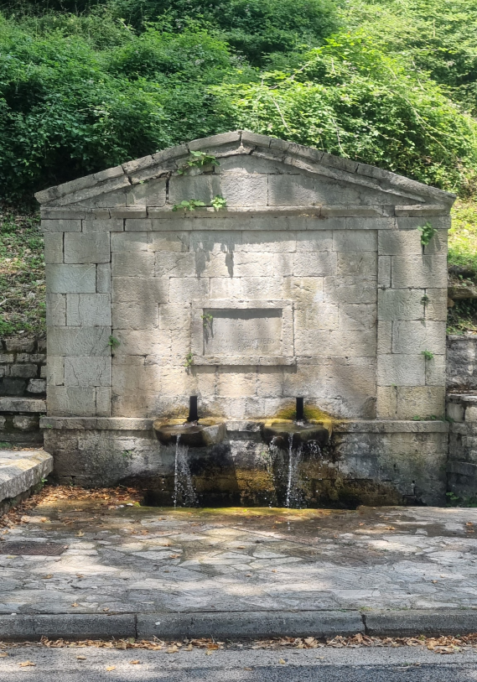
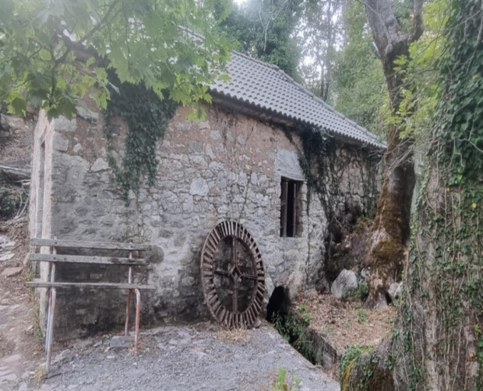
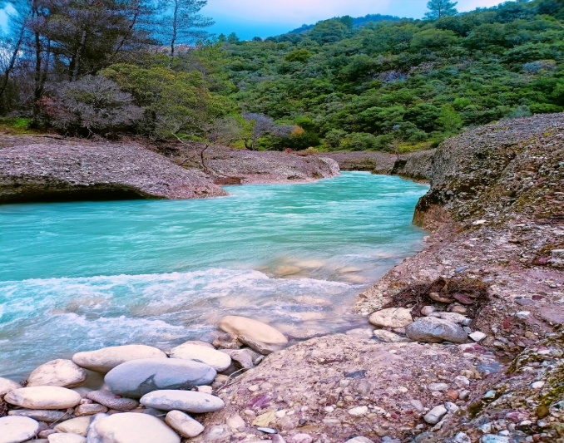
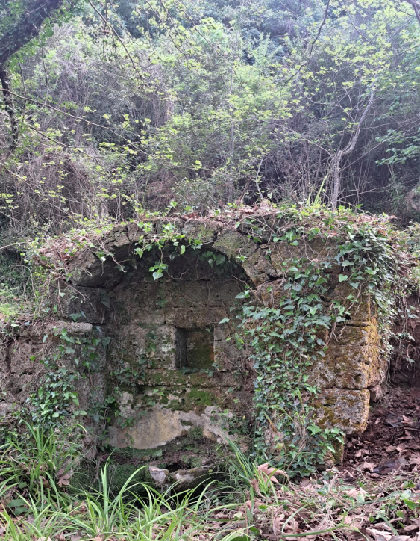
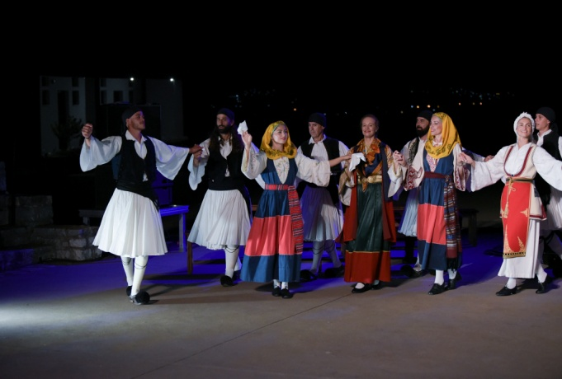
Ο ΣΥΛΛΟΓΟΣ ΤΩΝ ΑΠΑΝΤΑΧΟΥ ΔΟΥΚΙΩΤΩΝ
σάς προσκαλεί στην εκδήλωση που θα πραγματοποιηθεί στο χωριό μας, το ΔΟΥΚΑ, σε συνδιοργάνωση με τον Δήμο Αρχαίας Ολυμπίας, στις
13 Αυγούστου, ημέρα Πέμπτη και ώρα
8:30 μ.μ., στην πλατεία του χωριού με θέμα:
«Άυλη πολιτιστική κληρονομιά: Eκφράσεις, Δράσεις Διαφύλαξης και Προοπτικές στην Ηλεία»
Oμιλητές:
- Διομήδης Τόλιος, Διεύθυνση Νεότερης Πολιτιστικής
Κληρονομιάς ΥΠΠΟ-Σύλλογος Διβριωτών Αθήνας
- Γωγώ Κανελλοπούλου, εκπαιδευτικός
- Νίκος Σιάκκουλης, Πρόεδρος eco action Νεμούτας
Θα ακολουθήσoυν χοροί της Ηλείας από το Λύκειο Ελληνίδων Πύργου
Η είσοδος για την πολιτιστική εκδήλωση είναι ελεύθερη.
Μετά το πέρας της εκδήλωσης, σας προσκαλούμε να διασκεδάσουμε όλοι μαζί με ζωντανή παραδοσιακή μουσική από τη μουσική ομάδα του Λύσανδρου Παναγόπουλου, σε μια βραδιά γεμάτη κέφι, χορό και γεύσεις.
Θα προσφερθούν παραδοσιακά εδέσματα.
Πρόσκληση συμμετοχής στο γλέντι: 10 ευρώ ανά άτομο.

